Slide 1
Informatika, základní pojmy
Název a adresa školy | Střední škola zemědělská a přírodovědná Rožnov pod Radhoštěm nábřeží Dukelských Hrdinů 570 756 61 Rožnov pod Radhoštěm
Název operačního programu | OP Vzdělávání pro konkurenceschopnost
Registrační číslo projektu | CZ.1.07/1.5.00/34.0441
Označení vzdělávacího materiálu | VY_32_INOVACE_PP1.PRA.05
Stupeň a typ vzdělávání | Odborné vzdělávání
Vzdělávací oblast | Všeobecné vzdělání
Vzdělávací obor | ICT
Název tematické oblasti (sady) | Informatika – základní pojmy
Název vzdělávacího materiálu | Periferie počítače, rozdělení, funkce
Druh učebního materiálu
Anotace
Klíčová slova | Klávesnice, myš, monitor, tiskárna, skener, vstupní zařízení, výstupní zařízení, dataprojektor, čtečka karet, otisků prstů, kamera
Ročník | I.-IV.
Typická věková skupina | 16 - 19 let
Autor | Ing. Prašivka Jan
Datum zhotovení

Slide 2
opakování
Vyjmenujte co vše můžeme k PC připojit
……………………………
……………………………
……………………………
……………………………
……………………………
……………………………
……………………………
……………………………
……………………………
……………………………
……………………………

Slide 3
Periferie
Můžeme je rozdělit na základní a rozšířené
Bez základních se pc neobejde, rozšířené umožnují další funkce
Základní
Rozšířené
Monitor
Klávesnice
Myš
Tiskárna
Skener
Web kamera
Mikrofon
Reproduktory
Digitální kamera, fotoaparát

Slide 4
Periferie
Můžeme také rozdělit na vstupní a výstupní
Vstupní
Výstupní
Monitor
Klávesnice
Myš
Skener
Mikrofon
Čtečka čárových kódů
Kamera, fotoaparát
Monitor
Tiskárna
Reproduktory
Dataprojektor
Plotr

Slide 5
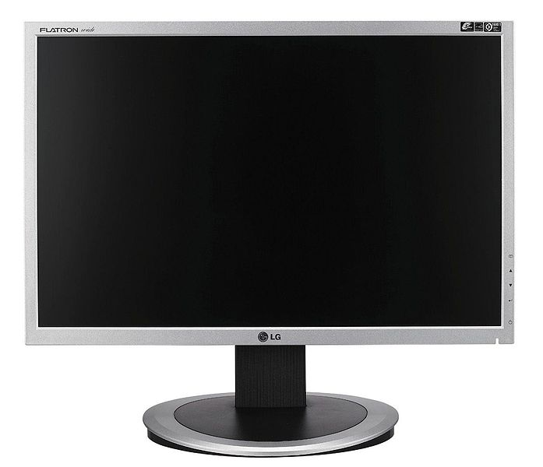
Monitor
Monitor patří mezi tzv. výstupní zařízení. Jeho hlavní funkcí je že uživateli zobrazuje informace které jsou v počítači zpracovány. Může zobrazovat jak texty tak samozřejmě i obrázky. K počítači se připojuje pomocí speciálního kabelu ke grafické kartě. Připojení může být analogovým nebo digitálním signálem podle možnosti monitoru.
Základní parametry monitoru:
Velikost – měří se jako úhlopříčka v palcích. Dnes velikosti 19“ 22“ a více podle použití
Rozlišení – udává z kolika bodů (pixelů) je obraz na monitorů složen. V současnosti se rozlišení pohybuje řádově : 1024 x 768 až 2048 x 1152
Poměr stran – udává zda jde o klasický 4:3 nebo tzv. širokoúhlý monitor 16:9 případně 16:10
Dnes už se používají výhradně LCD monitory, které nahradily předcházející CRT (vakuové) monitory. Nové monitory jsou méně škodlivé pro zrak, nejsou tak energeticky náročné a zabírají měně místa na pracovním stole.
Obrázek 1 Monitor LG L194WT-SF

Slide 6
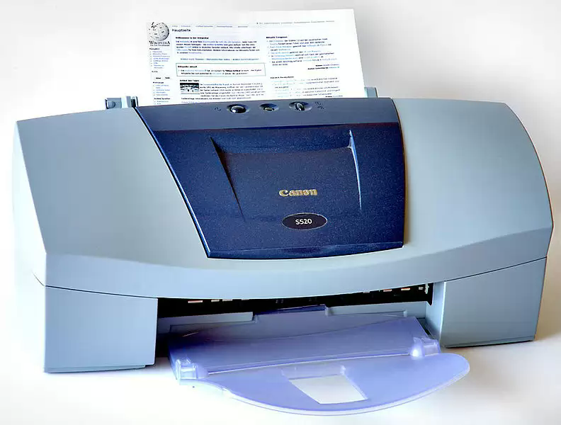
Tiskárny
Tiskárna patří mezi tzv. výstupní zařízení. Umožňuje nám data z počítače převést do tištěné podoby. Nejčastěji na papír, v dnešní době se dá ale také tisknout na speciální materiály, jako jsou třeba folie.
Základní parametry tiskáren:
Formát tisku: Udává na jaké formáty papíru je možno tisknout. Nejčastěji je to formát A4, dále se používají formáty A3. Větší tiskárny jsou nahrazeny tzv. Plotry pro velkoformátový tisk.
Rozlišení (DPI)– udává kolik bodů (pixelů) dokáže rozlišit na vzdálenosti jednoho palce při tisku. (2,54cm). V současnosti se rozlišení pohybuje řádově : od 300 x 300 u jehličkových tiskáren až po 4800 u inkoustových pro tisk grafiky.
Rychlost tisku – udává kolik stránek tiskárna vytiskne za minutu, udává se jak pro barevný tak černobílý tisk, u jehličkových tiskáren se rychlost udává počtem znaků za sekundu. Dnešní rychlosti se pohybuji 5 -30 stránek za minutu podle typu tiskárny
U tiskáren se udává ještě několik dalších parametrů a vlastností. Podrobností najdeme například zde:
TISKÁRNY
Obrázek 2 Inkoustová tiskárna Canon S520

Slide 7
TISKÁRNY
Zkuste doplnit jaké znáte druhy tiskáren
……………………………
……………………………
……………………………
……………………………
……………………………

Slide 8
Typy tiskáren
JEHLIČKOVÁ
INKOUSTOVÁ
LASEROVÁ
TERMOTISKÁRNA
Speciální tiskárny, plotry

Slide 9
Jehličková tiskárna
VÝHODY
NEVÝHODY
Malé provozní náklady
Špatná kvalita tisku
Barva „dochází“ postupně
Pomalá při tisku grafiky
Tisk na propisovací papír
(několik kopií)
Omezená barevná paleta
Možnost použití traktorového papíru
Hlučná

Slide 10
Inkoustová tiskárna
VÝHODY
NEVÝHODY
KVALITNÍ FOTOGRAFICKÝ TISK
DRAHÝ IKOUST
VYSOKÉ ROZLIŠENÍ
ZASYCHÁNÍ TRYSEK, UCPÁVÁNÍ INKOUSTEM
BAREVNÝ TISK
OMEZENÁ ŽIVOTNOST (BLEDNOU BARVY)
LEVNÉ POŘIZOVACÍ NÁKLADY
ROZMAZÁVÁNÍ, VODOU ROZPUSTNÁ BARVA

Slide 11
Laserová tiskárna
VÝHODY
NEVÝHODY
RYCHLOST TISKU
VYSOKÉ PROVOZNÍ NÁKLADY
TRVANLIVOST TISKU
VYSOKÉ POŘIZOVACÍ NÁKLADY
NEZASYCHÁNÍ TONERU
NIŽŠÍ ROZLIŠENÍ
NEVHODNÉ PRO FOTOGRAFIE
VYSOKÁ KVALITA TISKU
ZBYTKOVÝ TONER ZŮSTÁVÁ V DRÁZE PAPÍRU

Slide 12
Skener
k čemu slouží skener
……………………………
……………………………
……………………………
……………………………
……………………………

Slide 13
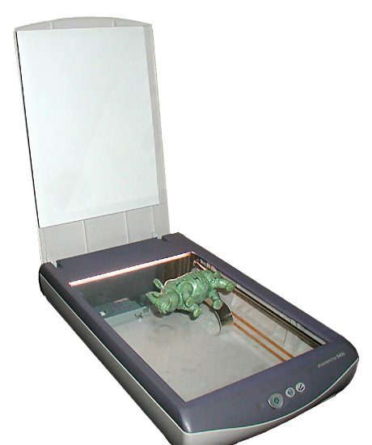
skener
Zařízení, které umožňují převedení fyzické 2D nebo 3D předlohy do digitální podoby pro další využití, většinou pomocí počítače. Se spojení s vhodným softwarem dokáží rozpoznávat text.
Obrázek 3 - Stolní skener

Slide 14
Typy podle konstrukce
ČTEČKY ČÁROVÝCH KÓDŮ
RUČNÍ
STOLNÍ
BUBNOVÉ
FILMOVÉ
3d

Slide 15
Hlavní parametry skeneru
BAREVNÁ HLOUBKA
ROZLIŠENÍ
FORMÁT PLOCHY

Slide 16
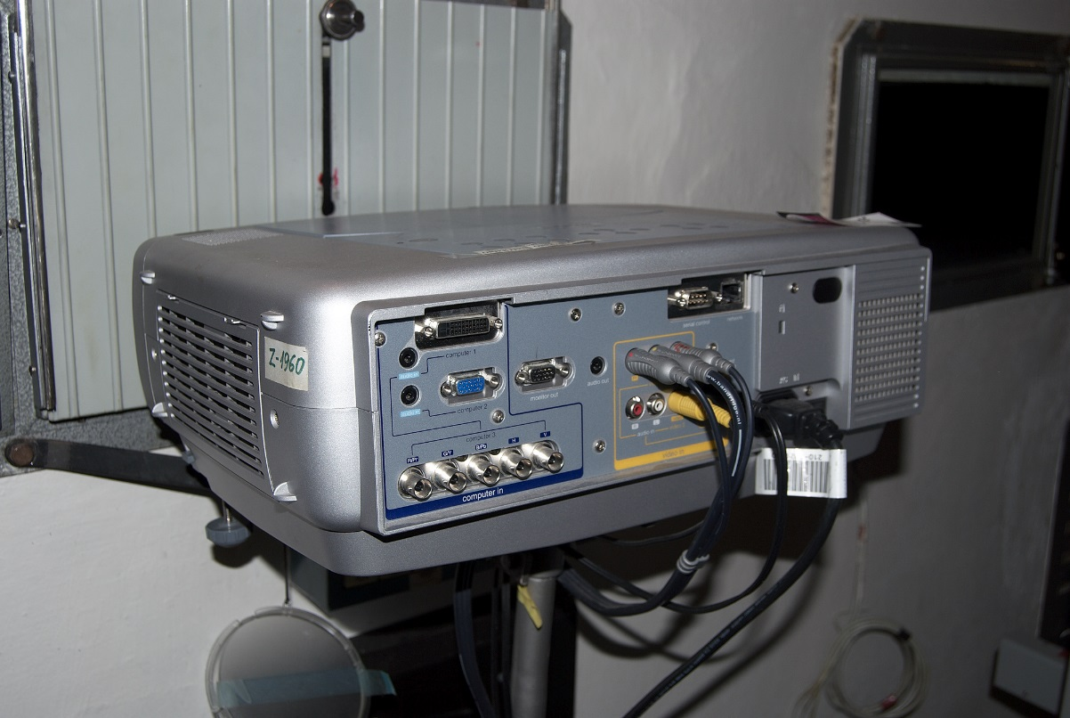
dataprojektor
Dataprojektor je zařízení sloužící k promítání obrazu na plátno případně i bílou stěnu. Datové projektory se vyrábí v různých provedeních a velikostech. Májí různé technické řešení. Dále se také liší technickými parametry.
Jako zdroj signálů může sloužit např. PC, Notebook, DVD přehrávač. V podstatě jakékoliv zařízení které má výstupní videosignál.
Obrázek 4 - Dataprojektor

Slide 17
Typy podle výrobní technologie
DLP
LED
LCD
LCoS
CRT

Slide 18
Základní parametry projektorů
ROZLIŠENÍ
SVGA (800×600), XGA (1024×768), SXGA (1280×1024), UXGA (1600×1200)
SVĚTELNÝ
v ANSI - 1000 až 6500 lm
KONTRAST
Poměr nejsvětlejšího a nejtmavšího bodu. Dnes jsou běžné projektory s kontrastem 1000:1
ROZMĚRY A HMOTNOST
Cestovní, přenosný,
ŽIVOTNOST LAMPY
2000 – 4000 hodin
ROZHRANÍ
VGA, HDMI, USB, LAN, CINCH, DVI, Wi-fi

Slide 19
Použitá literatura, citace
Obrázek 1 NEZNÁMÝ. Soubor:LG L194WT-SF LCD monitor.jpg - Wikipedie [online]. [cit. 13.1.2013]. Dostupný na WWW: http://cs.wikipedia.org/wiki/Soubor:LG_L194WT-SF_LCD_monitor.jpg
Obrázek 2 KARWATH, André. Soubor:Canon S520 ink jet printer.jpg [online]. [cit. 21.4.2013]. Dostupný na WWW: http://cs.wikipedia.org/wiki/Soubor:Canon_S520_ink_jet_printer.jpg
Obrázek 3 NEZNÁMÝ. http://cs.wikipedia.org/wiki/Soubor:Scanner.view.750pix.jpg [online]. [cit. 13.5.2013]. Dostupný na WWW: http://cs.wikipedia.org/wiki/Soubor:Scanner.view.750pix.jpg
Obrázek 4 NEZNÁMÝ. Súbor:Kino Scala - dataprojektor.jpg - Wikipédia: [online]. [cit. 24.5.2013]. Dostupný na WWW: http://sk.wikipedia.org/wiki/S%C3%BAbor:Kino_Scala_-_dataprojektor.jpg

Slide 20
Použitá literatura, citace
Obrázek 7 NEZNÁMÝ. File:Z800 2066 JKU.jpeg - Wikipedia, the free encyclopedia [online]. [cit. 26.12.2012]. Dostupný na WWW: http://en.wikipedia.org/wiki/File:Z800_2066_JKU.jpeg
NEZNÁMÝ. Soubor:Us-nasa-columbia.jpg - Wikipedie [online]. [cit. 26.12.2012]. Obrázek 8 Dostupný na WWW: http://cs.wikipedia.org/wiki/Soubor:Us-nasa-columbia.jpg

Slide 21
NEZNÁMÝ, Neznámý. Personal_computer [online]. [cit. 16.12.2012]. Dostupný na WWW: http://cs.wikipedia.org/wiki/Soubor:Personal_computer,_exploded_5.svg
Obrázek 2 New York - View from Empire State Buildung
UNTIEDT, Bernd. wikipedia.cz [online]. January 2005 [cit. 1.7.2012]. Dostupný pod licencí Creative Commons na WWW: <http://cs.wikipedia.org/wiki/Soubor:New-York-Jan2005.jpg>.
Obrázek 3 Somewhere in downtown Los Angeles
DOAN, Mai-Linh. wikipedia.cz [online]. 2005 [cit. 1.7.2012]. Dostupný pod licencí Creative Commons na WWW: <http://cs.wikipedia.org/wiki/Soubor:Los_Angeles_downtown_p1000070.jpg>.
[19:13:43] zbynekpyš: http://www.pil-network.com/#cs
[19:14:10] zbynekpyš: http://dum.rvp.cz/materialy/riskuj-internet.html

